Slide 1
«Счастливые родители»

Slide 2
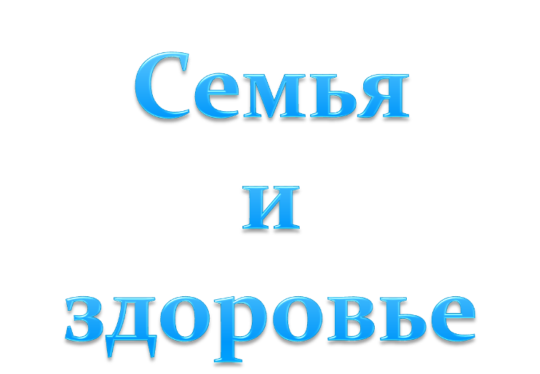

Slide 3
«Здоровье и счастье не живут друг без друга»
«В недружной семье добра не бывает».

Slide 4
«Здоровье – это состояние полного физического, психического и социального благополучия, а не просто отсутствие болезней или физических недостатков».
(по данным Всемирной организации здравоохранения)

Slide 5
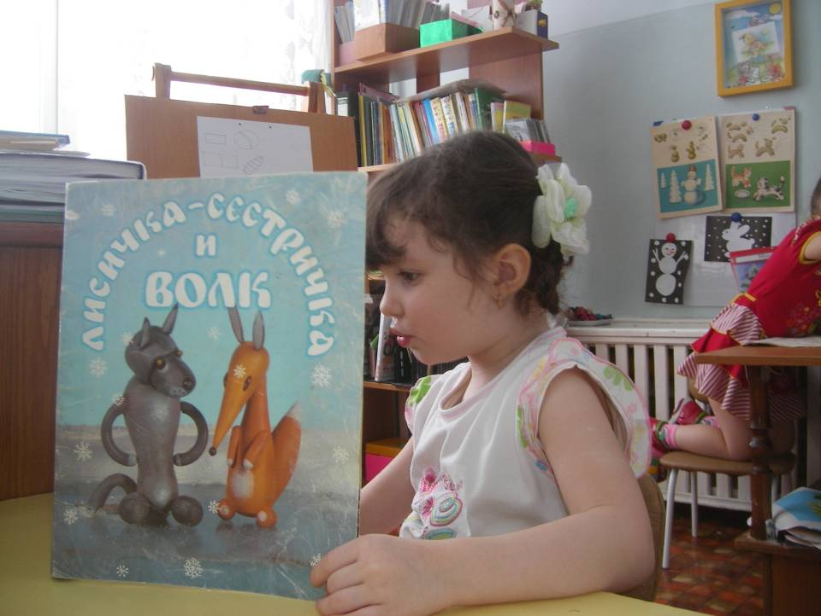

Slide 6
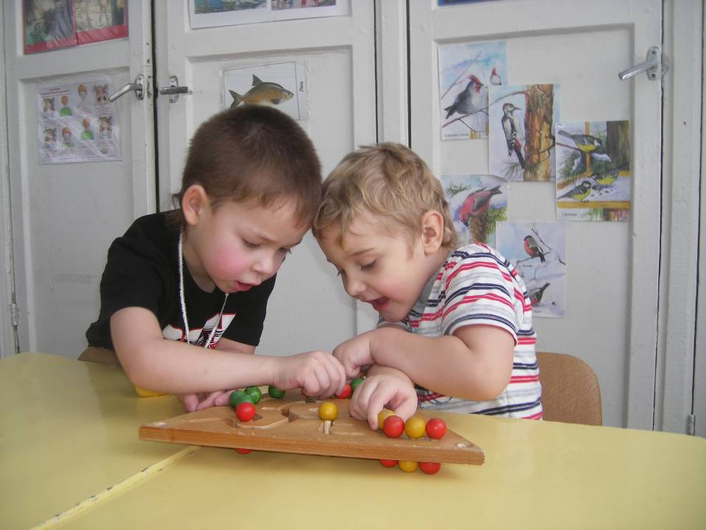

Slide 11
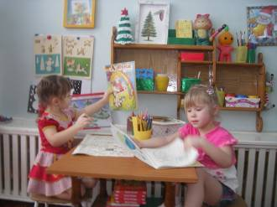
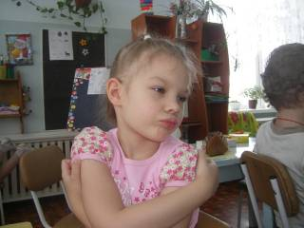
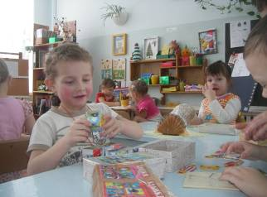
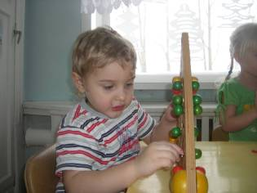
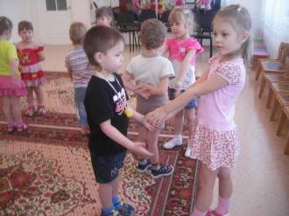
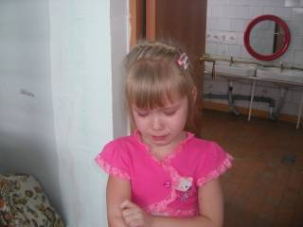
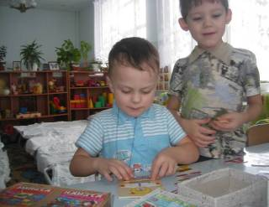
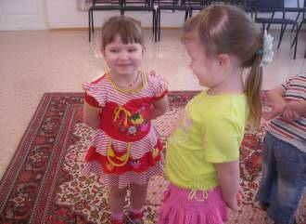

Slide 12
Проблема :
«Как снять эмоциональную усталость ребенка после пребывания детского сада»

Slide 13
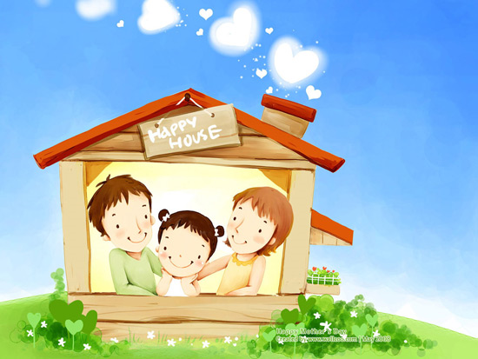

Slide 14
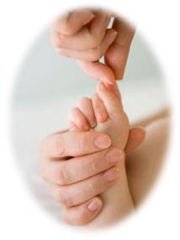
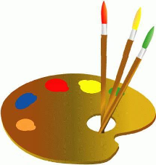
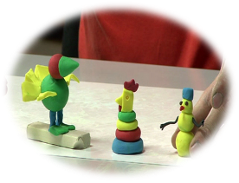
Способы снятия напряжения
Игры с водой
Массаж
Изотерапия
Лепка

Slide 15
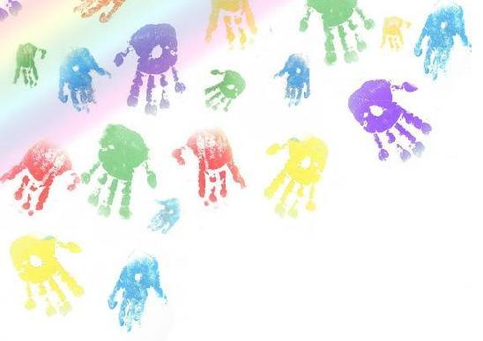
Изотерапия –
метод исцеления и развития души через художественное творчество.

Slide 16
Магазин «Изотерапия»

